Slide 1
가제 ‘Project PR’ 맵 에디터 제안서
청강문화산업대학교
201613160 김인

Slide 2
맵 에디터 추가 사유
실 제작에서 예상되는 애로사항 해결
차후 유지보수의 수월함을 위해
리듬게임 유저층의 확보
스토리 위주의 게임에서 리듬성 위주의 게임으로의 방향전환

Slide 3
맵 에디터에 차용될 기능
BPM 및 음악 길이 선택
오브젝트 배치
예상 선 그리기 배치도
설정 - 효과음 선택
설정 - 효과음 커스터마이징
설정 - 오브젝트 테마 선택
설정 - 오브젝트 테마 커스터마이징
미리보기

Slide 4
BPM 및 음악 길이 선택
1
1.BPM은 60~240까지 선택 가능.
2.선택가능 확장자는 mp3와 wav.
BPM
2
선택
BPM 별 숫자 값
60~115 : 0.8
120~175 : 1
180~240 : 1.3
음악_파일_이름.mp4
확인
취소
UI 디자인 예상도
(현재 속도 * BPM 별 숫자 값)의 1초당 맵 길이 * 노래 길이(마지막 자리 수 올림)

Slide 5
오브젝트 배치-1
3
1
4/4
3/4
Free
2
천장
60bpm
미리보기
설정
1. 1 BPM의 맵 길이
2. 1번의 절반
3. 박자 선택
- 오브젝트 배치는 격자에 따라
- 박자가 바뀌면 격자가 바뀌고
- Free를 선택하면 박자 상관없이
세부 조정 가능
4. 현재 BPM – 수정불가
5. 미리보기 버튼
6. 설정 버튼
7. 맵
8. 오브젝트
4
5
7
6
맵
(오브젝트 배치)
스크롤 가능
(맵)
바닥
8
오브
젝트
오브
젝트
오브
젝트
오브
젝트
스크롤 가능
(오브젝트 선택)
맵 제작 UI 예상도

Slide 6
오브젝트 배치-2
하단의 오브젝트를 클릭하거나
맵에 표시된 오브젝트를 클릭하면
배치 UI를 불러옴
오브젝트(예시)
천장
4/4
3/4
Free
60bpm
평상시
선택시
설치불가
취소
터치 – 선택
홀딩 – 복수 선택
드래그 – 이동
+
선택삭제
설치
: 오브젝트 크기 조절
바닥
오브
젝트
오브
젝트
오브
젝트
오브
젝트
+
: 오브젝트 복사
선택삭제 : 선택된 오브젝트를 삭제
취소 : 현재 작업된 모든 것을 원상복구
(혹은 전체 삭제)
설치 : 작업을 저장하고 오브젝트 설치
오브젝트 배치 UI 예상도
(오브젝트 크기 및 배치는 계속 변경 예정)

Slide 7
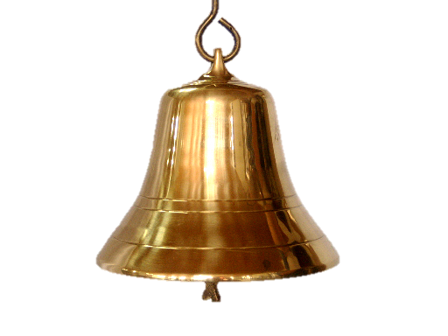
오브젝트 종류 - 오브젝트
오브젝트명
소리효과(동작)
특징
발판
둥
올라탈 수
있다
가시
둥
닿으면
사망
구멍
둥
떨어지면
사망
스프링
둥
닿으면
튕겨진다
종
치
닿으면
튕겨진다
부스트
탁
닿으면
0.3초
1.5배
부스트
불
휘리릭
위에
선 못그음
중력
우우웅
근처에
가면
떠오르거나
빨리떨어짐
둥 : 점프

Slide 8
예상 선 그리기 배치도
아무런 오브젝트를 선택하지 않고
맵에서 드래그를 하면 선 그리기 UI가 나온다
천장
4/4
3/4
Free
60bpm
는 플레이 시 유저가 그리게 되는 범위
을 통해서 선의 위치 조절
취소
설치
바닥
오브
젝트
오브
젝트
오브
젝트
오브
젝트
취소 : 그려진 선을 지운다
설치 : 작업을 저장하고 오브젝트 설치
선 그리기 UI 예상도

Slide 9
오브젝트 종류 - 선
오브젝트명
소리효과
특징
미끄러짐
슈우우
바닥에 긋기
천장 미끄러짐
치이이
너무 꺾이면
사망
내리막길
슈우우
너무 꺾이면
사망
오르막길
x
너무 꺾이면
사망
타잔
휘리릭
불과 함께
사용됨

Slide 10
설정
효과음 선택
효과음 변경
효과음
커스터마이징
오브젝트 스킨 선택
오브젝트 스킨
오브젝트 스킨
커스터마이징
Y
자동저장
(맵 이름 = 파일명)
저장
저장하시겠습니까?
N
설정창으로
종료
Y
저장하지 않고 종료
종료하시겠습니까?
N
설정창으로
설정창 UI 예상도

Slide 11
설정 - 효과음 선택
: 선택버튼
커스터마이징
: 효과음 재생
둥
치
탁
치이이
슈우우
휘리릭
우우웅
1
2
3
4
5
6
7
기본 셋1
1
2
3
4
5
6
7
스크롤
기본 셋2
1
2
3
4
5
6
7
커스터마이징은
항상 맨 위에
기본 셋3
커스터마이징 선택시
커스텀 창으로 이동
1
2
3
4
5
6
7
효과음 제거
선택
효과음 선택창 UI 예상도

Slide 12
설정 - 효과음 커스터마이징
커스터마이징(이 부분 클릭시 이름 변경)
효과음_파일_이름.확장자
선택
효과음_파일_이름.확장자
선택
1
2
3초 이상의 음악파일은 안됨
확장자는 mp3, wav
저장 시 선택 창의 맨 아래에 저장
저장 위치는 변경 불가
앞쪽 버튼으로 효과음 재생 가능
효과음_파일_이름.확장자
선택
효과음_파일_이름.확장자
선택
3
4
효과음_파일_이름.확장자
선택
효과음_파일_이름.확장자
선택
5
6
효과음_파일_이름.확장자
선택
7
저장
취소
효과음 커스터마이징창 UI 예상도

Slide 13
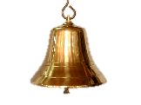
설정 - 오브젝트 테마 선택
커스터마이징
: 선택버튼
기본 셋1
스크롤
커스터마이징은
항상 맨 위에
기본 셋2
커스터마이징 선택시
커스텀 창으로 이동
기본 셋3
선택
오브젝트 테마 선택창 UI 예상도

Slide 14
설정 - 오브젝트 테마 커스터마이징
커스터마이징(이 부분 클릭시 이름 변경)
확장자는 gif를 제외한 이미지파일
저장 시 선택 창의 맨 아래에 저장
저장 위치는 변경 불가
불러오기 시 오브젝트 규격에 따라 자동으로 사진이 잘림.
배율 안맞을 시 아래쪽을 기준으로
스크롤
불러오기
*오브젝트 스킨은 임의의 틀에 따라 변경이 됩니다.
*규격을 벗어나는 사진은 잘림현상이 일어날 수 있습니다.
*오브젝트 스킨의 규격은 홈페이지에서 다운받으실 수 있습니다.
저장
취소
오브젝트 테마 커스터마이징창 UI 예상도

Slide 15
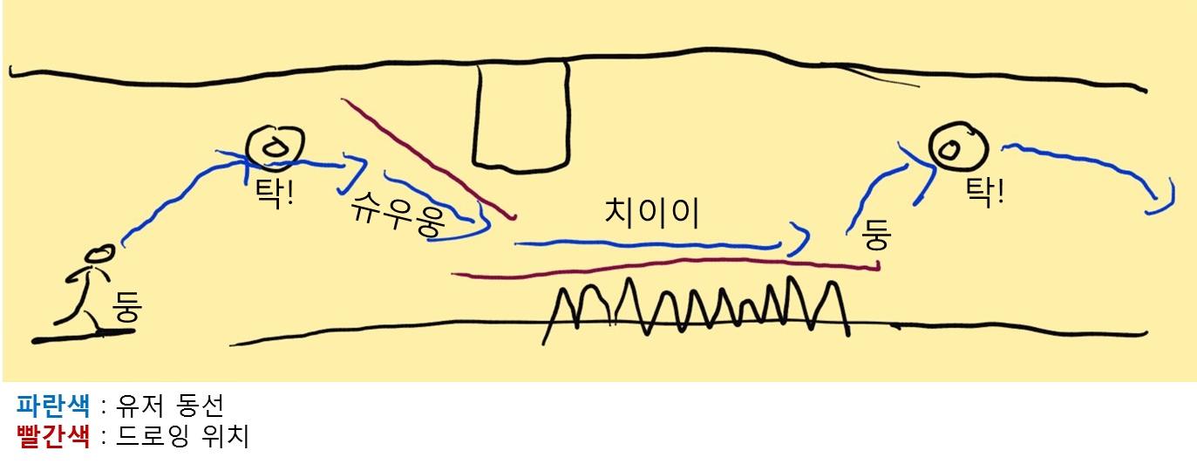
미리보기
동작은 점프만 가능
선 그리기 배치에 따라 선도 그어짐
동작이 점프 뿐이므로 PC에서도
테스트 가능
(…)

